Slide 1
Punto agenda No 8 Avance en procesos del gestor de compras PNUD y próximos pasos.
PRESUPUESTO 2023-2024
RECETOR PRINCIPAL MINSAL
22 de febrero de 2024

Slide 2
Proyecto 00140224 Socios por la Salud: Apoyo a la gestión de la Respuesta Nacional contra la Tuberculosis y Pandemias del VIH y el COVID 19

Slide 3
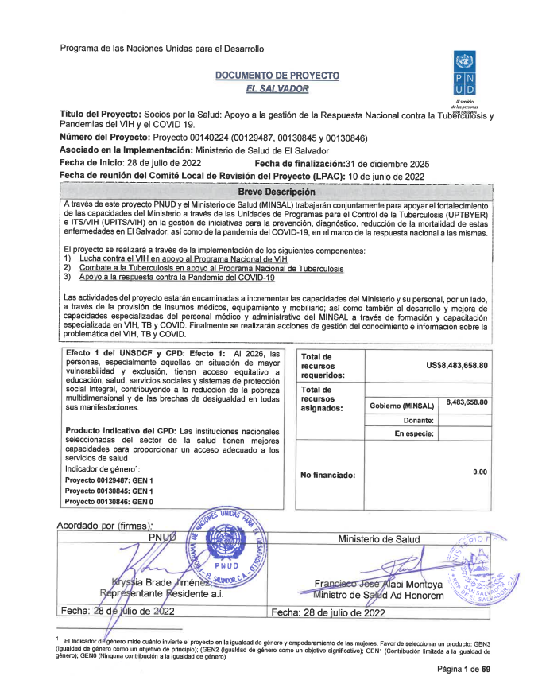
CONVENIO

Slide 4
Desafíos en la implementación de 2023
Firma tardía del convenio en 2022 se tradujo en cinco meses efectivos de implementación, lo que dio lugar a tiempo insuficiente para emitir contratos y, por ende, baja ejecución. Ello afectó la evaluación de desempeño que brindó Fondo Mundial al RP MINSAL en julio de 2023, razón por la cual redujo el presupuesto total del proyecto.
Dificultades del mercado en términos de respuesta a las especificaciones técnicas requeridas, quedando procesos desiertos o sin efecto.
Incremento de costos de los bienes y/o servicios debido a la tendencia inflacionaria, siendo necesario realizar revisiones y reasignaciones presupuestarias.
Debido a la evolución de la pandemia, el Fondo Mundial informó que el componente de COVID ya no era prioritario, por lo que se detuvo la ejecución correspondiente. Con directrices del donante, el monto ha sido reasignado para la implementación del plan de mitigación de TB en centros penales.

Slide 5
RESUMEN POR COMPONENTE
Proyecto |  | Monto ($)
Proyecto 00129487 | Lucha contra el VIH en apoyo al Programa Nacional de VIH | $4,459,853.40
Proyecto 00130845 | Combate a la Tuberculosis en apoyo al Programa Nacional de Tuberculosis | $859,359.57
Proyecto 00130846 | Apoyo a la respuesta contra la Pandemia del COVID-19 | $828,821.09
 | GRAN TOTAL | $6,148,034.06

Slide 6
REVISIÓN SUSTANTIVA 1

Slide 7
ADQUISICIONES VIH-PNUD 2023
Procesos en evaluación: Equipo informático y mantenimientos.
4.92%
95.08%

Slide 8
ADQUISICIONES VIH-PNUD 2024
$1,246.000
Compra Directa PCR y readecuaciones
79.07%
20.93%

Slide 9
ADQUISICIONES TB-PNUD 2023
14.71%
Procesos en evaluación: Impresos
Desierto: Equipo de PP
25.87%

Slide 10
ADQUISICIONES TB-PNUD 2023
Equipo Informático y de Protección PP 2023-2024

Slide 11
ADQUISICIONES COVID-PNUD 2023

Slide 12
ADQUISICIONES COVID-PNUD 2023
Equipo e Insumos de laboratorio
7.63%

Slide 13
Lecciones aprendidas en la implementación
Ha sido determinante el monitoreo y seguimiento del proyecto, así como también la buena disposición de MINSAL y PNUD, para encaminar la implementación hacia el logro de los resultados, a pesar de las dificultades enfrentadas por factores externos. Cabe mencionar la importancia de una comunicación oportuna y fluida sobre aspectos programáticos y de adquisiciones.
Conviene sostener reuniones mensuales y, de ser necesario, quincenales, para subsanar cuellos de botella y tomar decisiones de manera oportuna.
La contribución de PNUD al MINSAL en cuanto a la provisión de insumos médicos, equipamiento y mobiliario, la formación y capacitación y la gestión de conocimiento ha sido posible a través de la búsqueda conjunta de medidas de corto, mediano y largo plazo que permitan responder a los requerimientos. Por ejemplo, la modalidad LTA arroja beneficios que permiten reducir tiempos para la provisión de insumos médicos.
Ante las revisiones de calidad y la documentación requerida en el marco de la política de aseguramiento de calidad de PNUD, se acordó considerar la opción de comprar vía GPU cuando no sea posible hacerlo en el mercado local.

Slide 14
PRÓXIMOS PASOS: Brindar seguimiento a los procesos de adquisición a través de reuniones de seguimiento mensual. Identificar los cuellos de botella para toma decisión y corrección oportuna. Pendientes de las recepciones de productos. Liquidaciones de acuerdo a recepción de bienes o servicios. Pasos para cierre de convenio.

